Slide 1
组
会
基于细粒度用能信息的数据挖掘技术研究与实现
李成扬
GROUPMEETING

Slide 2

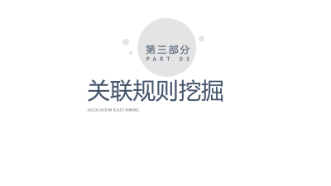
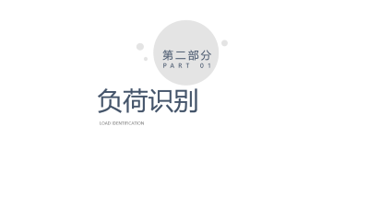

目录
CONTENTS

Slide 3
第一部分
PART 01
工作目标
WORK TARGET

Slide 4
工作目标
负荷识别：识别出一段时间内电器是否存在开启状态(1/0)
数据挖掘：基于负荷识别结果挖掘不同电器的关联关系
训练模型
数据挖掘
读入数据
负荷识别
Notes:
进一步也可以识别电器的状态类型，但是需要标签

Slide 5
第二部分
PART 01
负荷识别
LOAD IDENTIFICATION

Slide 6
数据预处理
数据集 | 采样频率 | 房间数 | 地区
REDD_LF | 1Hz | 6 | 马萨诸塞（美）
默认每个电器的功率阈值为10W。
对得到的总线数据和状态数据进行6s下采样。
设置阈值
下采样
1
2
3
4
提取状态
数据过滤
根据设置的阈值得到每个电器的开启/关闭数据。
如果一个窗口内没有电器开启，则以0.9的概率删除该窗口，以保证类别平衡性。
Notes:
数据过滤部分，有一篇论文采用的方法是以50%的概率决定样本是否包含活跃电器，如果不包含，则随机选择一段不包含活跃电器的序列；否则，选择一段包含活跃电器的序列

Slide 7
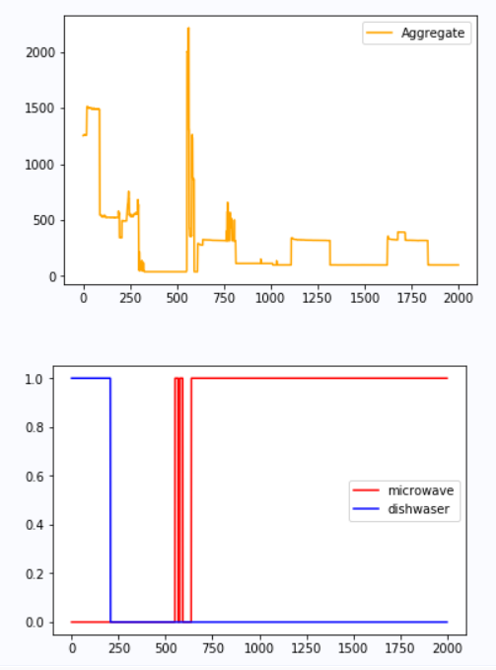
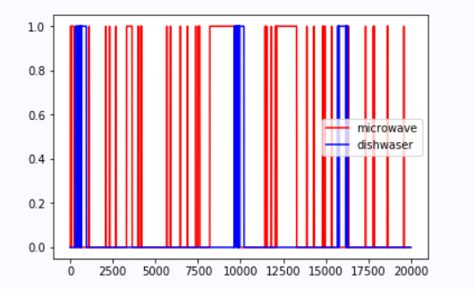
数据展示
总线-电器对照图
电器状态图

Slide 8


基本思路
电器种类
针对洗碗机和微波炉进行负荷识别。
电器状态
在窗口期内，只要电器存在过开启状态，则认为其状态为开启；否则，认为其状态为关闭。
模型输入
总线上的功率数据，是一段包含480个点的一维序列数据。
模型输出
根据电器的状态，能够组合出4种类型，模型的输出就是类别。
Notes:
关于模型的输出：
最开始的想法是用一个向量来描述所有电器的状态，每个电器对应一个位，但是结果很差，应该是我程序的问题，选错了误差函数？
正在看的一篇论文则是为每个设备训练一个模型，其输出是对应序列该设备的功率序列。我能不能也为每个电器训练一个模型，准确性会提高吧。

Slide 9
残差神经网络ResNet
输
入数据
卷积+归一化+激活函数
池化
全连接
S
O
F
T
M
A
X
残差块
残差块
残差块

Slide 10
残差块结构
X
layer
ResNet通过残差学习解决了深度网络的退化问题，其内部的残差块使用了跳跃连接，缓解了深度神经网络中的梯度消失现象，从而使网络可以有很大的深度。
ReLU
identity
layer
F(X)
F(X)+X

Slide 11
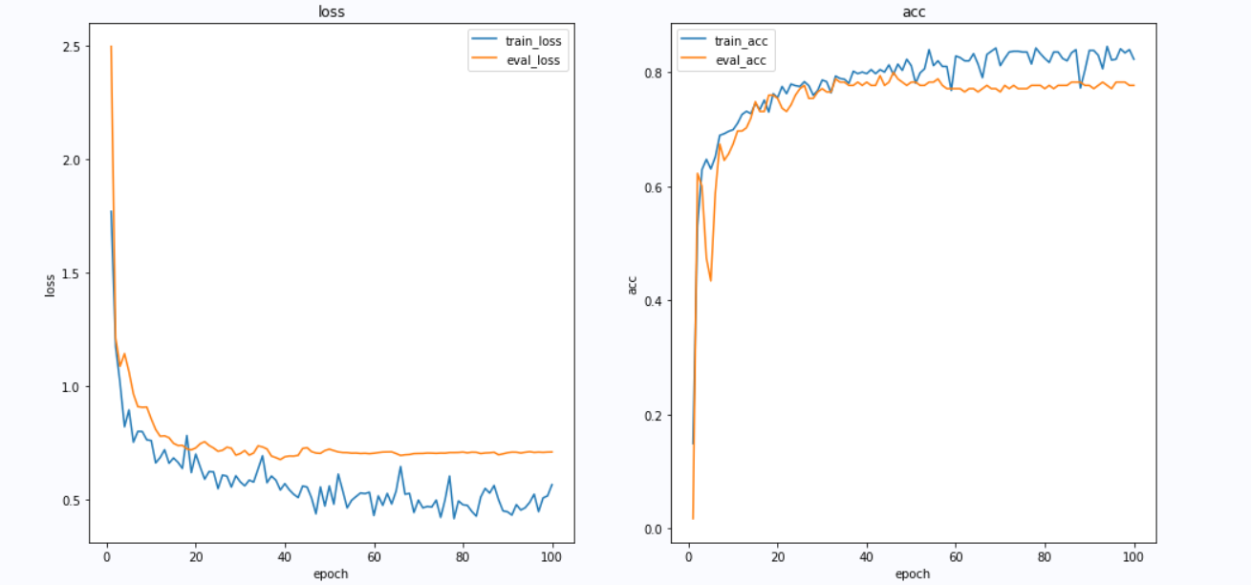
微波炉+洗碗机
训练集：0.8399
验证集：0.7771

Slide 12
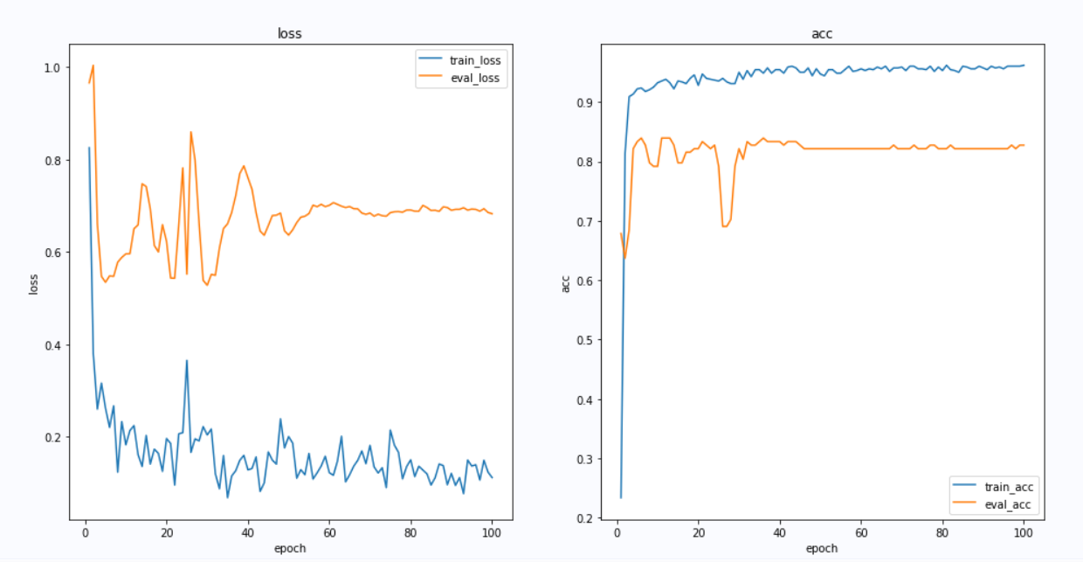
洗碗机
训练集：0.9618
验证集：0.8273

Slide 13
第三部分
PART 03
关联规则挖掘
ASSOCIATION RULES MINING

Slide 14



Apriori
原理：频繁项集的子集一定是频繁的，非频繁项集的超集一定是非频繁的
支持度：
支持度用于衡量对象的重要性。
扫描数据集，生成频繁1项集
Support(x) = $\frac{count(X)}{\left|D\right|}$
置信度：
置信度是描述关联规则有效性的指标。
由频繁k项集生成候选k+1项集
Confidence(X=>Y) = $\frac{Support(X∪Y)}{Support(X)}$
得到频繁k+1项集
提升度：
提升度反映对象之间的相关性。
Lift(X=>Y) = $\frac{Confidence(X⇒Y)}{Support(Y)}$
PPT模板 http://www.1ppt.com/moban/

Slide 15
数据处理
数据集 | 采样频率 | 房屋 | 电器数
REDD_LF | 1Hz | 2 | 7
方法等同于负荷识别部分，但不对其进行数据过滤。
在一个窗口内，只要某电器存在开启状态，则认为其是开启的。
数据预处理
生成交易记录
1
2
3
4
设置窗口
生成交易数据集
窗口大小设置为600，一个窗口对应一个小时的数据。
由交易记录构建交易数据集

Slide 16
结果分析
Items_based | Items_add | Support | Confidence
lighting | kitchen_outlets | 0.31 | 0.72
microwave | kitchen_outlets | 0.21 | 0.77
microwave | lighting | 0.22 | 0.83
kitchen_outlets, microwave | lighting | 0.17 | 0.84
lighting, microwave | kitchen_outlets | 0.17 | 0.78
注：min_support=0.1 min_confidence=0.7 min_lift=0.0

Slide 17
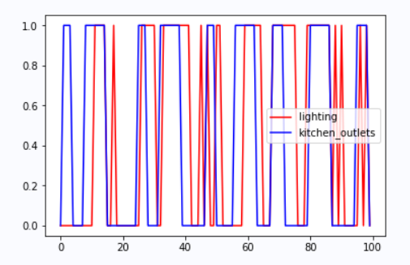
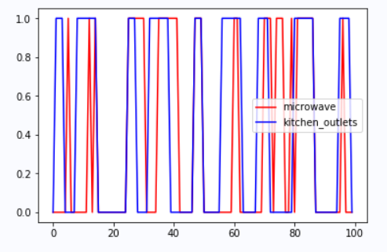
设备状态图
lighting => kitchen_outlets
microwave => kitchen_outlets

Slide 18
第四部分
PART 04
思考&展望
THINKING & FUTURE

Slide 19
存在问题
数据集
采用低频数据集，主要是针对设备的稳态特征进行识别，但是设备的暂态特征能够包含更多有效信息。
关联规则
目前采用的方法无法确定关联设备在时序上的关系。由于数据量的原因，使得很难挖掘到有效的关联规则。
网络模型
当前采用的模型效果不好，且稳定性很差。
输出形式
随着设备的增加，标签类别呈指数形式增加。
Notes:
关于数据处理这部分，我看的论文上提到可以通过支线数据合成大量的总线数据，应该是挺好的，可以尝试。
另一方面，模型的问题LSTM、dAE都不错，可以试试。

Slide 20
下一步计划
论文
阅读相关论文，了解更多网络模型，改进关联规则挖掘方法。
深度学习：
《Neural NILM: Deep Neural Networks Applied to Energy Disaggregation》
《Sequence-to-point learning with neural networks for nonintrusive load monitoring》
《Sliding Window Approach for Online Energy Disaggregation Using Artificial Neural Networks》
数据集：
《Dataport and NILMTK: A Building Data Set Designed for Non-intrusive Load Monitoring》
数据挖掘
尝试挖掘关联规则以外的信息。

Slide 21
谢
谢
基于细粒度用能信息的数据挖掘技术研究与实现
李成扬
THANKS FOR LISTEN

